Slide 1
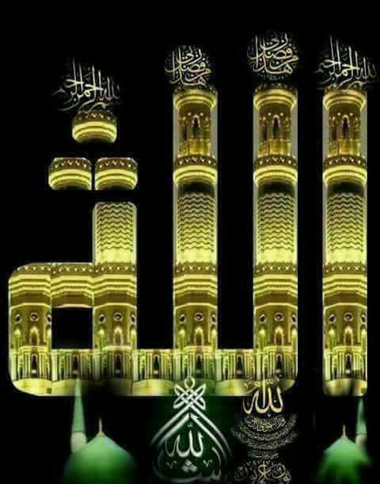

Slide 2
السلم عليكم وارحمة الله
اهلا سهلا بكم

Slide 3
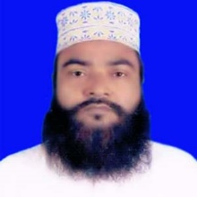
শিক্ষক পরিচিতি
আ,ও,ম ফারুক হোসাইন সুপার বড় দারোগা হাট স,উ,ই দাখিল মাদ্‌রাসা
সীতাকুন্ড,চট্টগ্রাম।
aomfaruk1177@gmail.com
মোবাইল নং- ০১৮১৮৪৩৩৪৮৬

Slide 4
পাঠ পরিচিতি
শ্রেনিঃ ৯ম
বিসয়ঃ ইসলামের ইতিহাস
অধ্যায়ঃ দ্বিতীয়
(তৃতীয় পরিচ্চেদ)
বিদায় হজ্জ।

Slide 5
শিখণফল।
১। বিদায় হজ্জ কত তারিখ সংঘোটিত হয়ে ছিল ,
তা বলতে পারবে ।
২। বিদায় হজ্জের উদ্দেশ্য ব্যাখ্যা করতে পারবে।
৩। বিদায় হজ্জের ভাষণ বর্ণনা করতে পারবে।
৪। বিদায় হজ্জের তাৎপর্য বিশ্লেষণ করতে পারবে।

Slide 6
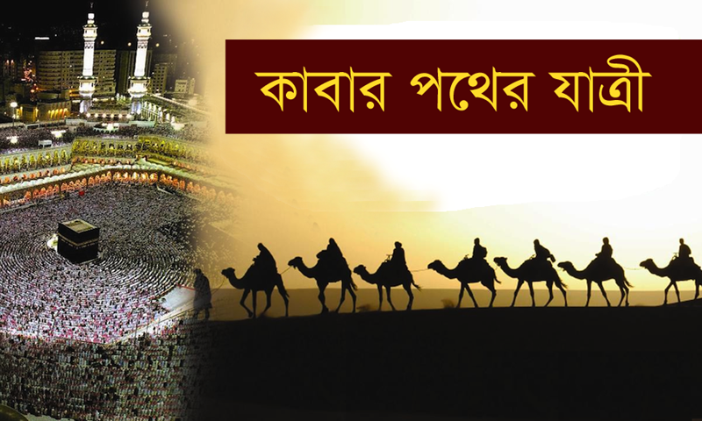
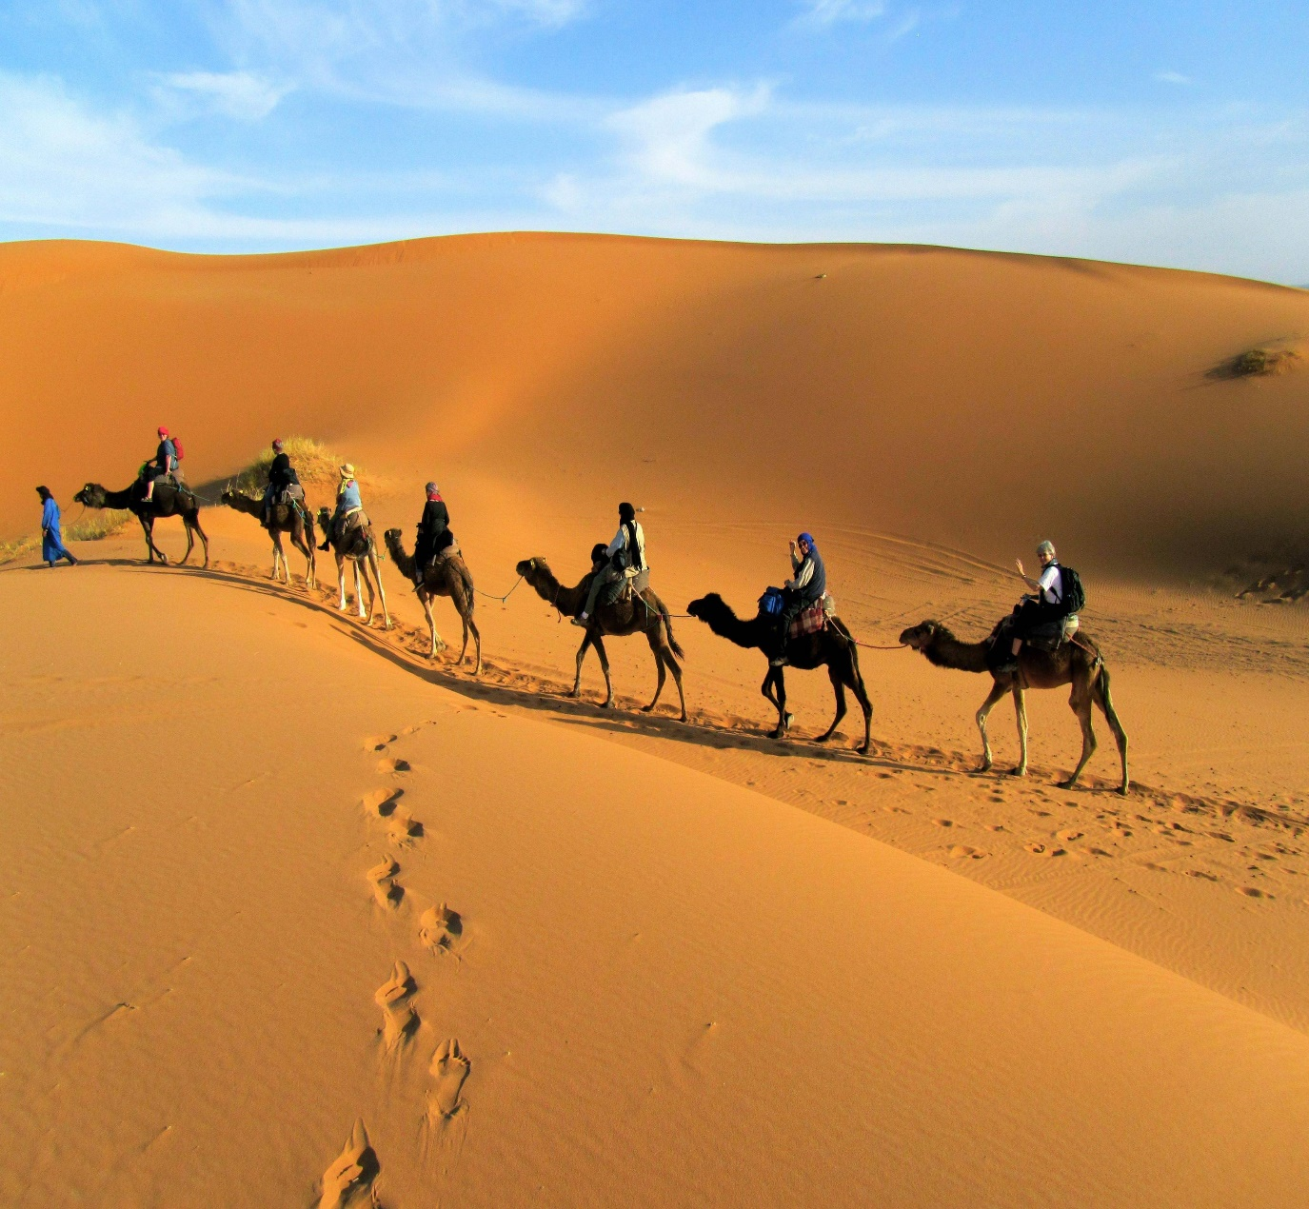
মদিনা থেকে মক্কার পথে

Slide 7
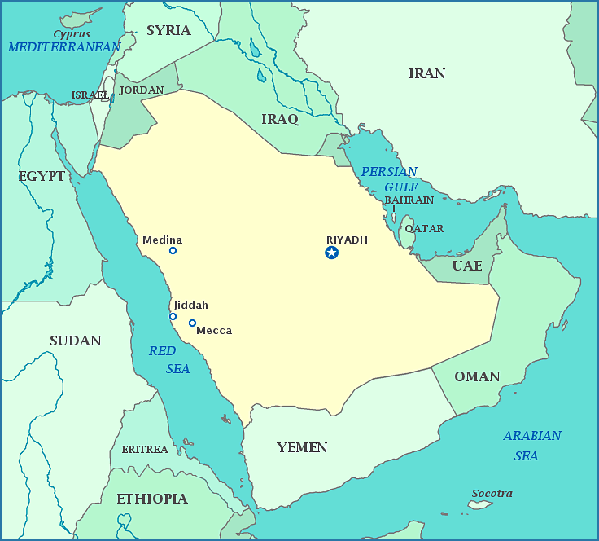
Medina
Mecca

Slide 8
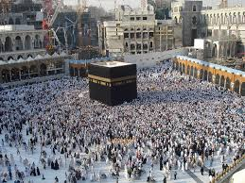
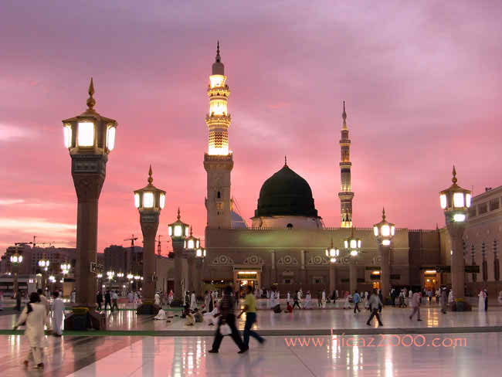
২৫০ মাইল
বায়তুল্লাহ/আল্লার ঘর
মসজিদে নববি
২৫ শে জিলকদ ১০ম হিজরী অর্থাৎ ২৩শে ফেব্রুয়ারি ৬৩২ খ্রিঃ ১ লক্ষ ১৪ হাজার সাহাবি সাথে নিয়ে হজ্জ পালোনের উদ্দ্যেশ্যে মদিনা থেকে মক্কার উদ্দ্যেশ্যে রওয়ানা হন। (এটাই বিদায় হজ্জ)

Slide 9
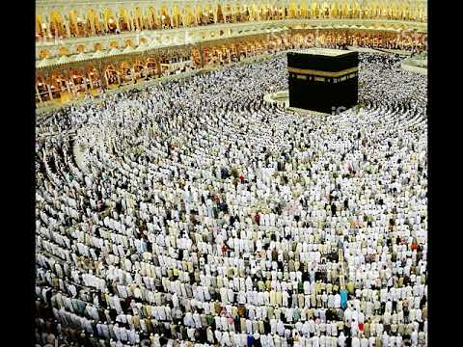
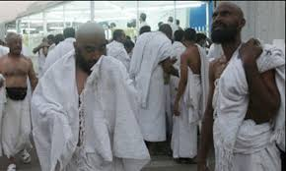
ছয় মাইল
পবিত্র কাবা শরিফ
যুল হুলাইফা
মদিনা থেকে রওয়ানা হওয়ার দশদিন পর মুহাম্মদ (সঃ) কাবার ছয় মাইল অদূরে যুল হুলাইফা নামক স্থানে পৌছেন এবং সেখানে হতে হজ্জের পোশাক পরিধান করে (ইহরাম বাধেন)।

Slide 10
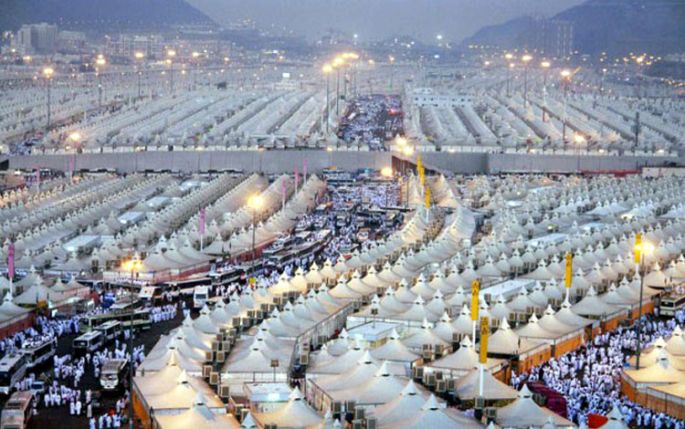
আরাফাত ময়দান
জিলহজ মাসের ৯ তারিখ পৌছান।

Slide 11
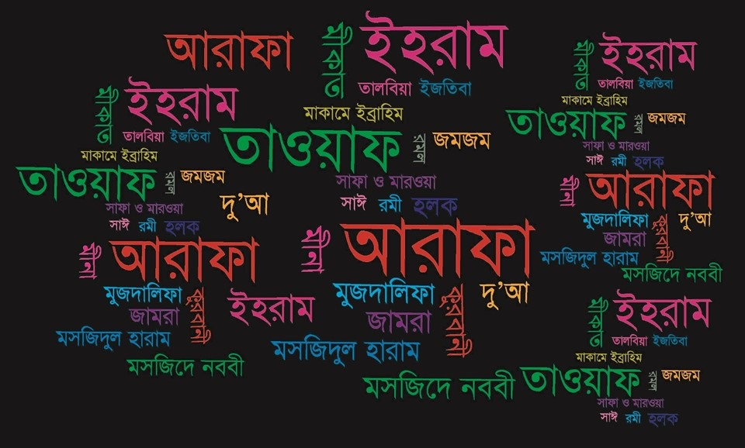
পোস্টার দুটি ভালো করে দেখ এবং বুঝার চেষ্টা করো।

Slide 12
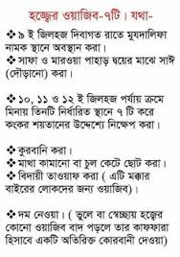
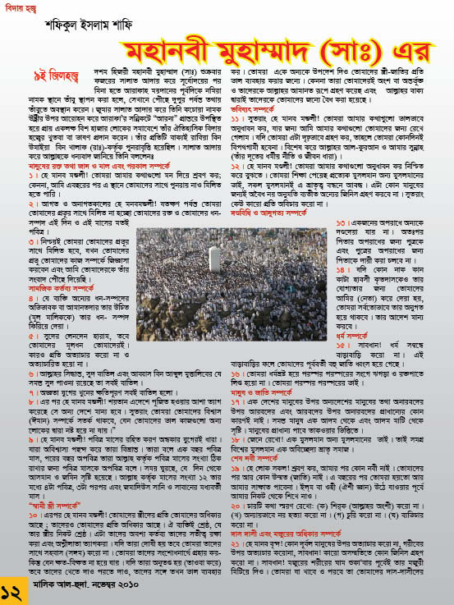
পোস্টার দুটি ভালো করে পড়।

Slide 13
ভালো করে পড় এবং বুঝার চেষ্টা করো।
বিদায় হজ্বের ভাষন:
মহানবী মুহাম্মাদ (সাঃ) শুক্রবার ফজরের সালাত আদায় করে সূর্যোদয়ের পর মিনা হতে আরাফাহ ময়দানের পূর্বদিকে নমিরা নামক স্থানে তাঁবু স্থাপন করা হলে, সেখানে পৌঁছে দুপুর পর্যন্ত তথায় তাঁবুতে অবস্থান করেন। জুমার সালাত আদায় করে তিনি কচোয়া নামক উষ্ট্রীর উপর আরোহন করে আরাফা’র সন্নিকটে “আরনা”প্রান্তরে উপস্থিত হয়ে প্রায় একলক্ষ বিশহাজার লোকের সমাবেশে তাঁর ঐতিহাসিক বিদায় হজ্বের খুতবা বা ভাষণপ্রদান করেন। তাঁর প্রতিটি বাক্যই রাবিয়া বিন উমাইয়া বিন খালাফ (রাঃ)-কর্তৃক পুনরাবৃত্তি হয়েছিল।
বিদায় হজ্বের ভাষনটি নিম্নে দেওয়া হল-
১। হে মানব মন্ডলী! তোমরা আমার কথাগুলো মন দিয়ে শ্রবণ কর; কেননা, আমি এ বছরের পর এ স্থানে তোমাদের সাথে পুনরায় নাও মিলিত হতে পারি।
২। আগত ও অনাগতকালের হে মনবমন্ডলী! যতক্ষনপর্যন্ত তোমরা তোমাদের প্র্রভূর সাথে মিলিত না হচ্ছো তোমাদের রক্ত ও তোমাদের ধন-সম্পদ এই দিন ও এই মাসের মতই পবিত্র।
৩। নিশ্চয়ই তোমরা তোমাদের প্রভূর সাথে মিলিত হবে, যখন তোমাদের প্রভূ তোমাদের কাজ সম্পর্কে জিজ্ঞাসা করবেন এবং আমি তোমাদেরকে তাঁর সংবাদ পৌঁছে দিয়েছি।
৪। যে ব্যক্তি অন্যোরধন-সম্পদের অভিভাবক বা আমানতদার তার উচিত(মূল মালিককে) তার ধন-সম্পদ ফিরিয়ে দেয়া।

Slide 14
ভালো করে পড় এবং বুঝার চেষ্টা করো
৫। সুদের লেনদেন হারাম, তবে তোমাদের মূলধন তোমাদেরই। কারও প্রতি অত্যাচার করোনা ও অত্যাচারিত হয়োনা।
৬। আল্লাহর সিদ্ধান্ত, সুদ বাতিলএবং আব্বাস বিন আব্দুল মুত্তালিবের যে সমস্ত সুদ পাওনা রয়েছে তা সবই বাতিল।
৭। অজ্ঞতা যুগের খুনের ক্ষতিপূরণ সবই বাতিল হলো।
৮। এর পর হে মানব মন্ডলী! শয়তান এদেশে পূজিত হওয়ার আশা ত্যাগ করেছে সে অন্য দেশে মান্য হবে। সুতরাং তোমরা তোমাদের বিশ্বাস (ঈমান) সম্পর্কে সতর্ক থাকবে, যেন তোমাদের ভাল কাজগুলো অন্য লোকের দ্বারা নষ্ট হয়ে না যায়।”
৯। হে মানব মন্ডলী! পবিত্র মাসের রহিত করণ অন্ধকার যুগেরই ধারা। যারা অবিশ্বাস্য পছন্দ করে তারা বিভ্রান্ত। তারা বলে এক বছর পবিত্র মাস, পরের বছর অপবিত্র তারা আল্লাহ কর্তৃক পবিত্র মাসের সংখ্যা ঠিক রাখার জন্য পবিত্র মাসকে অপবিত্র বলে। সময় ঘুরছে, যে দিন থেকে আসমান ও জমিন সৃষ্টি হয়েছে। আল্লাহ কর্তৃক মাসের সংখ্যা ১২ তাদের মধ্যে ৪টা পবিত্র, ৩টা পরপর এবং জমাদিউস সানি ও সাবানের মধ্যবর্তী মাস।

Slide 15
ভালো করে পড় এবং বুঝার চেষ্টা করো
১০। এরপর হে মানব মন্ডলী! তোমাদের স্ত্রীদের প্রতি তোমাদের অধিকার আছে ; তাদেরও তোমাদের প্রতি অধিকার আছে। ঐ ব্যক্তিই শ্রেষ্ঠ, যেতার স্ত্রীর নিকট শ্রেষ্ঠ। এটা তাদের অবশ্য কর্তব্য তাদের সতীত্ব রক্ষা করা এবংঅশ্লীলাতা ত্যাগকরা।যদি তারা দোষী হয় তবে তোমরা তাদের সাথে সহবাস (সঙ্গম) করো না। তোমরা তাদের সংশোধনার্থে প্রহার কর- কিন্তু যেন ক্ষত-বিক্ষত না হয়ে যায়। যদি তারা অনুতপ্ত হয় (তাওবা করে) তবে তাদের ক্ষেতে দাও পরতে দাও, তাদের সঙ্গে তখন ভাল ব্যবহার কর। তোমরা একে অন্যকে উপদেশ দিওতোমাদের স্ত্রী-জাতির প্রতি ভাল ব্যবহার করার জন্যে। কেননা তারা তোমাদেরই অংশ বা অন্তর্ভূক্ত ওতাদেরকে আল্লাহর আমানত রূপে গ্রহণ করেছ এবং আল্লাহর বাক্য দ্বারাই তাদেরকে তোমাদের জন্যে বৈধ করা হয়েছে।
১১। সুতরাং হে মানব মন্ডলী ! তোমরা আমার কথাগুলো ভালভাবে অনুধাবন কর, যার জন্য আমি আমার কথাগুলো তোমাদের জন্য রেখে গেলাম। যদি তোমরা এটাদৃঢ়ভাবে গ্রহণ কর, তাহলে তোমরা কোনদিনই বিপথগামী হবেনা। বিশেষ করে আল্লাহর আল-কুরআন ও আমার সুন্নাহ (তাঁর দূতের ধর্মীয় নীতি ও জীবন ধারা)।
১২। হে মানব মণ্ডলী! তোমরা আমার কথাগুলো অনুধাবন কর নিশ্চিত করে বুঝতে। তোমরা শিক্ষা পেয়েছ প্রত্যেক মুসলমান অন্য মুসলমানের ভাই, সকল মুসলমানই এ ভ্রাতৃত্ব বন্ধনে আবদ্ধ। এটা কোন মানুষের জন্যই অবৈধ নয় অনুমতি ব্যতীত অন্যের জিনিস গ্রহণ করবে না। সুতরাং কেউ কারো প্রতি অবিচার করো না।
১৩। একজনের অপরাধে অন্যকে দণ্ডদেয়া যায় না। অতঃপর পিতার অপরাধের জন্য পুত্রকে এবং পুত্রের অপরাধের জন্য পিতাকে দায়ী করা চলবে না।

Slide 16
ভালো করে পড় এবং বুঝার চেষ্টা করো
১৪। যদি কোন নাক কান কাটা হাবসী কৃতদাসকেও তার যোগ্যতার জন্য তোমাদের আমির (নেতা) করে দেয়া হয়, তোমরা সর্বতোভাবে তার অনুগত হয়ে থাকবে। তারআদেশ মান্য করবে।
১৫। সাবধান! ধর্ম সম্বন্ধে বাড়াবাড়ি করো না। এই বাড়াবাড়িরফলে তোমাদের পূর্ববর্তী বহু জাতি ধ্বংস হয়ে গেছে।
১৬। তোমরা ধর্মভ্রষ্ট হয়ে পরস্পর পরস্পরের সংগে ঝগড়া ও রক্তপাতেলিপ্ত হয়ো না। তোমরা পরস্পর পরস্পরের ভাই।
১৭। এক দেশের মানুষেরউপর অন্যদেশের মানুষের তথা অনারবদের উপর আরবদের এবংআরবদের উপর অনারবদের প্রাধান্যের কোন কারণই নাই। সমস্ত মানুষ এক আদম থেকে এবং আদম মাটি থেকে সৃষ্টি। মানুষের প্রাধান্য পাবে তাকওয়ার ভিত্তিতে।
১৮। জেনে রেখো! এক মুসলমান অন্য মুসলমানের ভাই। তাই সমগ্র বিশ্বের মুসলমান এক অবিচ্ছেদ্য ভ্রাতৃ সমাজ।
১৯। হে লোক সকল! শ্রবণকর, আমার পর কোন নবী নাই। তোমাদের পর আর কোন উম্মত (জাতি) নাই। এ বছরের পর তোমরা হয়তো আর আমার সাক্ষাত পাবেনা। ইল্ম বা ওহী (ঐশী জ্ঞান) উঠে যাওয়ার পূর্বে আমার নিকট থেকে শিখে নাও।
২০। চারটি কথা স্মরণ রেখো: (ক) র্শিক (আল্লাহর অংশী) করো না। (খ) অন্যায়ভাবে নর হত্যা করো না। (গ) চুরি করো না। (ঘ) ব্যভিচার করো না।

Slide 17
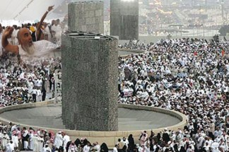
এখনে পাথর ছুড়ে মারতে হবে।
জিলহজ মাসের অষ্টম মিনায় পৌছান।

Slide 18
একাদশ দিনে মক্কায় প্রবেশ করেন। এবং কাবার চর্তুদিকে সাত বার তাওয়াফ করেন। এবং মকামে ইব্রাহিম নামক স্থানে নামাজ আদায় করেন।

Slide 19
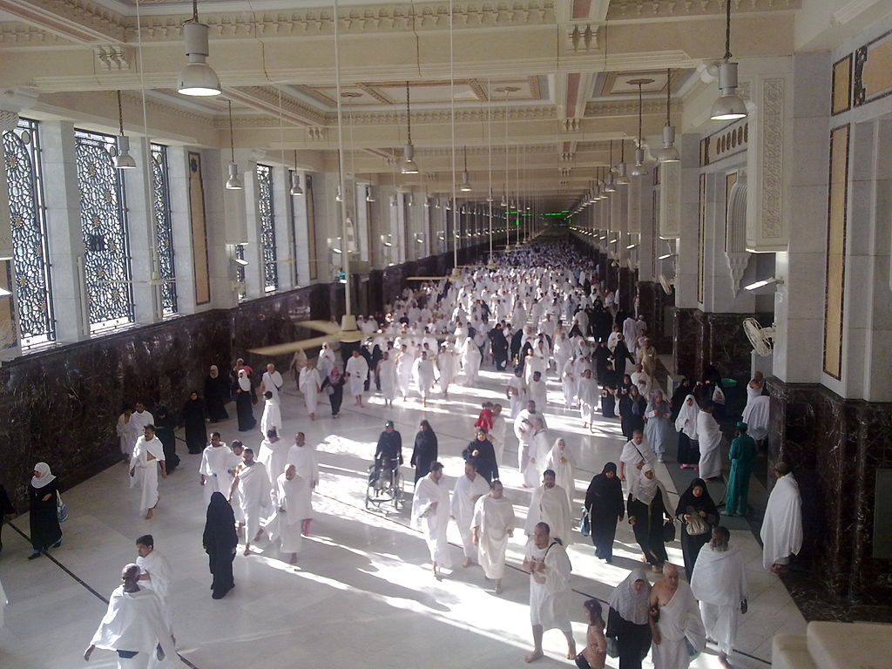
সাফা ওমারওয়া পর্বতের মধ্যবর্তী স্থান
এখানে সাত বার দৌড়ালেন।

Slide 20
মুল্যায়ন
১।হিজ্জাতুল বিদা শব্দের অর্থ কি ?
২।কত হিজরিতে হজ্জ ফরজ হয় ?
৩। কত জন সাহাবি সাথে নিয়ে মদিনা থেকে রওনা হন ?
৪। মহানবি (সঃ) মক্কার কোথায় পৌছে ইহরাম বাঁধেন ?
৫। মহানবি (সঃ) পবিত্র কাবা ঘরে প্রবেশ করে সর্বপ্রথমে কোন কাজ করেন?

Slide 21
একক কাজ
বিদায় হজ্জ কত তারিখ সংঘোটিত হয়েছিল তা উল্ল্যেখ করো?

Slide 22
জোড়ায় কাজ
বিদায় হজ্জের কারণ ব্যাখ্যা করো।

Slide 23
দলীয় কাজ
বিদায় হজ্জের ভাষণের ৫টি গুরুত্ব পূর্ণ ভাষণ উল্লেখ করো।

Slide 24
বাড়ীর কাজ
বিদায় হজ্জ থেকে কী শিক্ষা লাভ করলে তা একটা প্রবন্ধ লিখে আনবে।

Slide 25
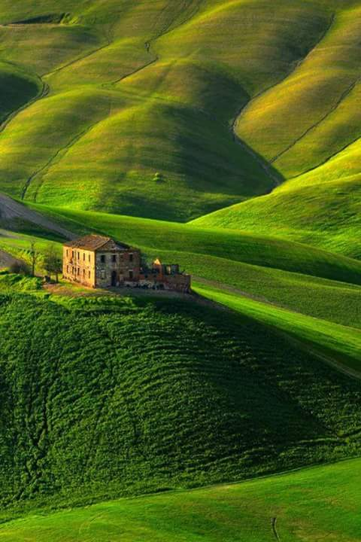
আল্লাহ হাফেজ

